Slide 1

Wochenauftrag - SW_03
M254
Noé Farese und Aurel schmid

Slide 2
Übung 1
Betrieb:
Physisch
Erstellt Produkt (Prämien, Policen, diverse Leistungen, Webseite usw.)
Strategie
Aktivitäten und Prozesse
Operative Ebene
Agenturen
Unternehmen:
Besteht aus Rechtsformen (GmbH, AG…)
Abstrakte Organisation
wirtschaftliche Ziele (stabile Prämien, Gewinn, Ersatzleistungen …)
Verkauft Policen
Trägt finanzielles Risiko

Slide 3
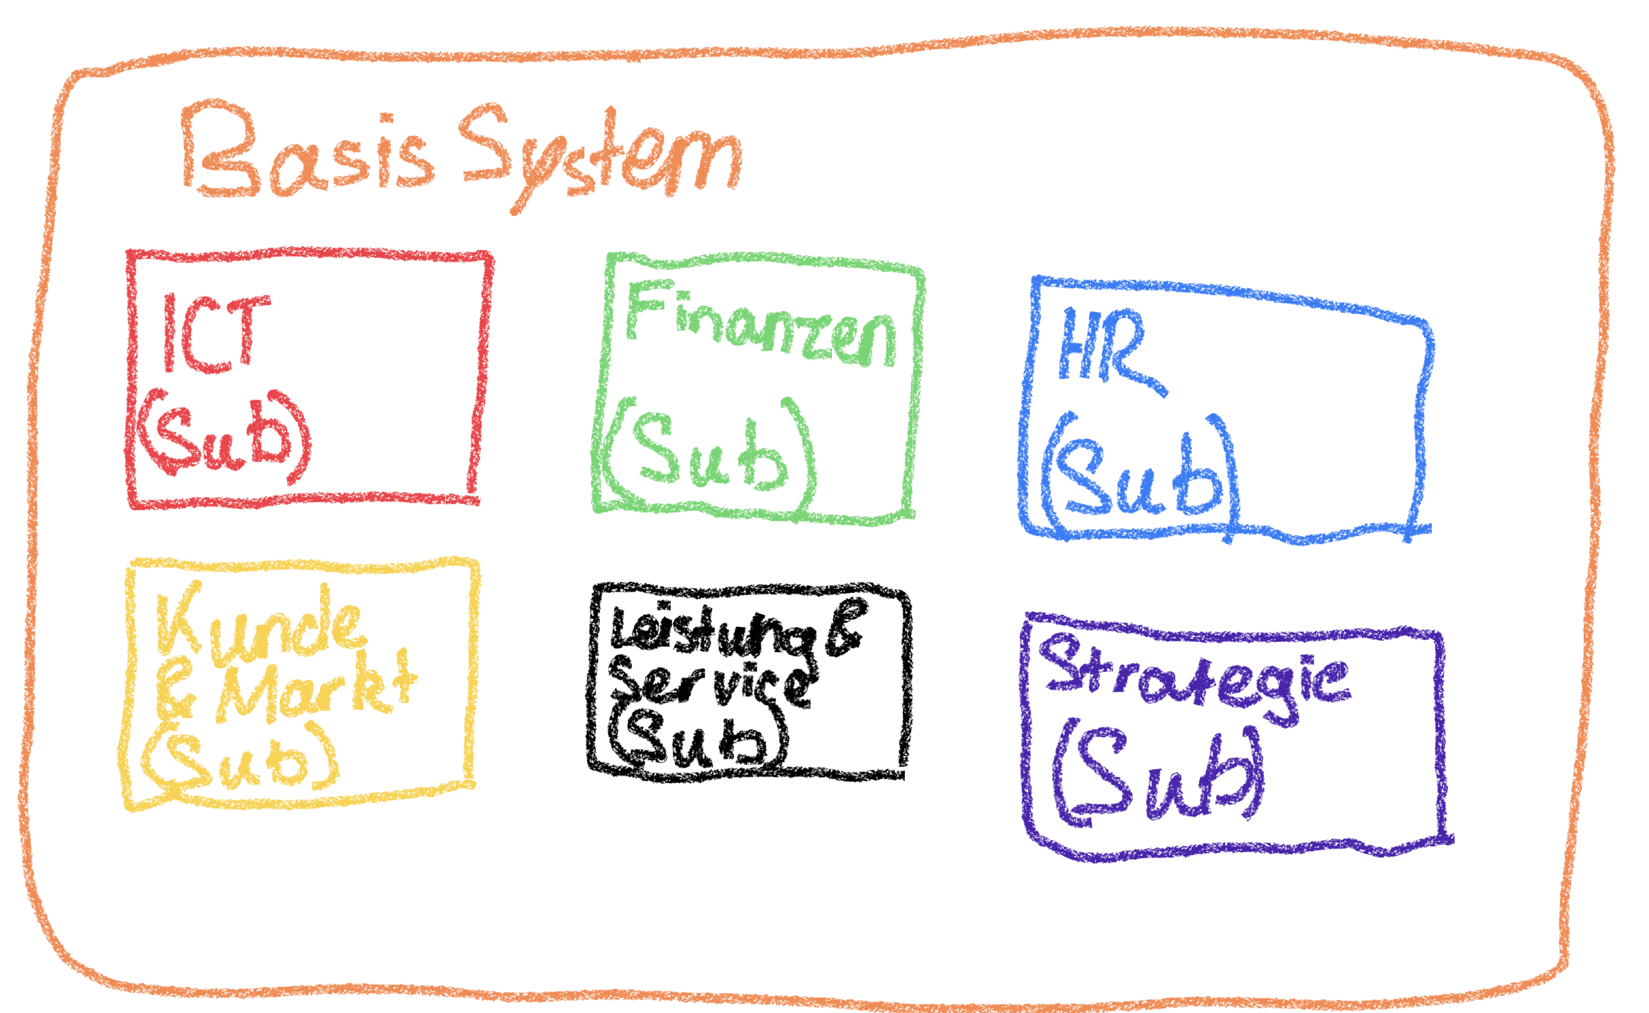
Übung 2 – Basissystem und subsystem

Slide 4
Systemmerkmale – Transportsystem eines städtischen busbetriebes
Ziel:
Personen sicher und effizient von einem Ort zum anderen transportieren.
Elementarten:
Busse, Fahrer, Fahrgäste, Fahrpläne, Haltestellen, Ticketing-System
Eigenschaften der Elemente:
Busse: Kapazität, Zustand, Treibstoffverbrauch
Fahrer: Fahrerlaubnis, Erfahrung, Dienstplan
Fahrgäste: Anzahl, Zielorte, Tickettypen
Fahrpläne: Abfahrtszeiten, Routen
Haltestellen: Standorte
Ticketing-System: Verkaufspreise, Zahlungsmethoden
Struktur:
Hierarchische Struktur mit zentraler Leitstelle, Depots und Buslinien.
Systemumfeld:
Verkehrsbedingungen
Wetter
Gesetzliche Vorschriften
Konkurrenz durch andere Verkehrsmittel

Slide 5
Systemmerkmale - Stockwerkeigentümergemeinschaft
Ziel:
Verwaltung und Pflege eines Mehrfamilienhauskomplexes und gemeinsame Entscheidungsfindung für Angelegenheiten, die das Gebäude betreffen.
Elementarten:
Wohnungseigentümer
Verwaltungsrat
Gemeinschaftsraum
Gebäudestrukturen
Budget
Eigenschaften der Elemente:
Wohnungseigentümer: Einheiten, Eigentumsanteile, Beiträge
Verwaltungsrat: Mitglieder, Verantwortlichkeiten, Entscheidungen
Gemeinschaftsraum: Nutzung, Buchungssystem
Gebäudestrukturen: Zustand, Instandhaltung
Budget: Einnahmen, Ausgaben, Rücklagen
Struktur:
Demokratische Struktur mit einer Eigentümerversammlung, die wichtige Entscheidungen trifft, und einem Verwaltungsrat zur täglichen Verwaltung.
Systemumfeld:
Immobilienmarkt
Gesetzliche Vorschriften für Wohnungseigentum
Nachbarschaftliche Beziehungen

Slide 6
Systemmerkmale – firmennetzwerk (lan)
Ziel:
Bereitstellung einer zuverlässigen und sicheren Kommunikationsinfrastruktur für die Mitarbeiter, um Daten und Ressourcen innerhalb des Unternehmens auszutauschen und zu nutzen.
Elementarten:
Computer
Server
Router
Switches
Firewalls
Software-Anwendungen
Eigenschaften der Elemente:
Computer: Betriebssystem, Hardware-Spezifikationen
Server: Dateien, Anwendungen, Zugriffsrechte
Router: Netzwerkverbindung, IP-Routing
Switches: Lokaler Datenverkehr, Ports
Firewalls: Sicherheitsrichtlinien, Intrusion Detection
Software-Anwendungen: Anwendungsart, Lizenzen
Struktur:
Hierarchische Struktur mit zentralen Servern, Unternehmensweiten Netzwerken und Abteilungsnetzwerken.
Systemumfeld:
Externe Netzwerkverbindungen (Internet, VPN)
Sicherheitsbedrohungen (Viren, Malware)
Compliance-Anforderungen (Datenschutz, Datenschutz)

